Slide 1

COVID-19 현황
이한글, 한이진, 최수련, 안준모

Slide 2

목 차
01.
사용자 환경
02.
주요 기능
03.
개발 및 구현
04.
서버 실행

Slide 3

Part 1
사용자 환경

Slide 4



Part 1
사용자 환경
Eclipse Python MySQL
1
Eclipse
2
Python
3
MySQL

Slide 5
Part 1
사용자 환경
Eclipse / Python / MySQL
Eclipse
JSP, Apache Tomcat server 연동한 web application 제작
MySQL
RDBMS의 장점을 이용한 데이터 구조(관계) 파악
손쉬운 데이터관리
Eclipse
MySQL
Python
Library
라이브러리
Gson
Jsoup
Simplecaptcha
Python
open API 데이터(csv) RDBMS 업데이트

Slide 6
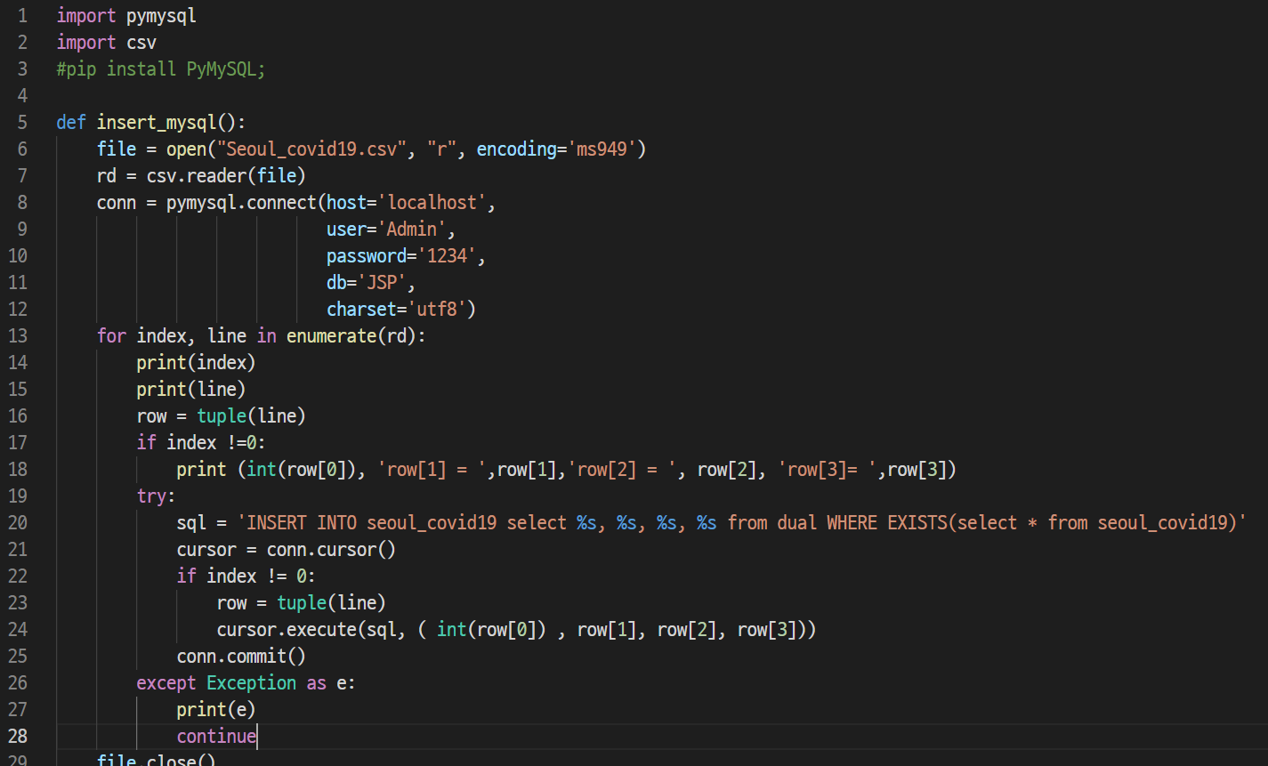
Part 1
사용자 환경
Python
Open API를 통한 대량의 데이터(CSV)를
MySQL(RDBMS)에서 관리하기 위해
빠른 데이터 업데이트

Slide 7
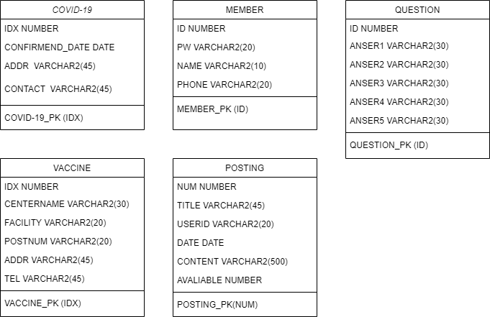
Part 1
사용자 환경
MySQL
SCHEMAS
COVID_JSP
회원가입 시
사용자 정보 저장
코로나 확진 날짜,
주소, 경로
코로나
예방 접종 센터
정보
사용자 설문조사
응답
사용자 게시판

Slide 8
Part 1
사용자 환경
라이브러리
{ Gson }
{ Jsoup }
{ SimpleCaptcha }
Json 구조를 지닌 데이터
Java의 객체로 바꿔주는 라이브러리
또는 그 반대의 행위를 돕는
라이브러리
{ key : value } → [ 1 , 이름 ]
HTML parsing Java 라이브러리로
DOM, CSS 및 jquery와 같은 방법을 사용하여 데이터를 추출, 조작하는 API 제공
주로 정적인 웹 페이지를
parsing하는 라이브러리
이미지 보안문자 생성
DoS attack 등의 보안 문제 해결을 위한 자동 로그인 방지를
제공하는 라이브러리

Slide 9

Part 2
주요 기능

Slide 10

Part 2
주요 기능
Ajax / D3.js / Crawling
D3.js
데이터 시각화를 위한
그래프 그리기
인터랙티브한 웹페이지 구현
AJAX
Crawling
일일 확진자 및 누적 확진자

Slide 11


AJAX
비동기식 자바스크립트 XML의 약자
(Asynchronous JavaScript And XML)
HTML 만으로 어려운 다양한 작업을 웹페이지에서
구현해 이용자가 자유롭게 상호 작용할 수 있도록
하는 기술
Web server에서 전적으로 처리되던
데이터 처리의 일부를 Client에서 처리하므로
Web browser와 Web server 사이에 교환되는 데이터 처리량이 줄어들어 application의 응답성이 좋아진다

Slide 12
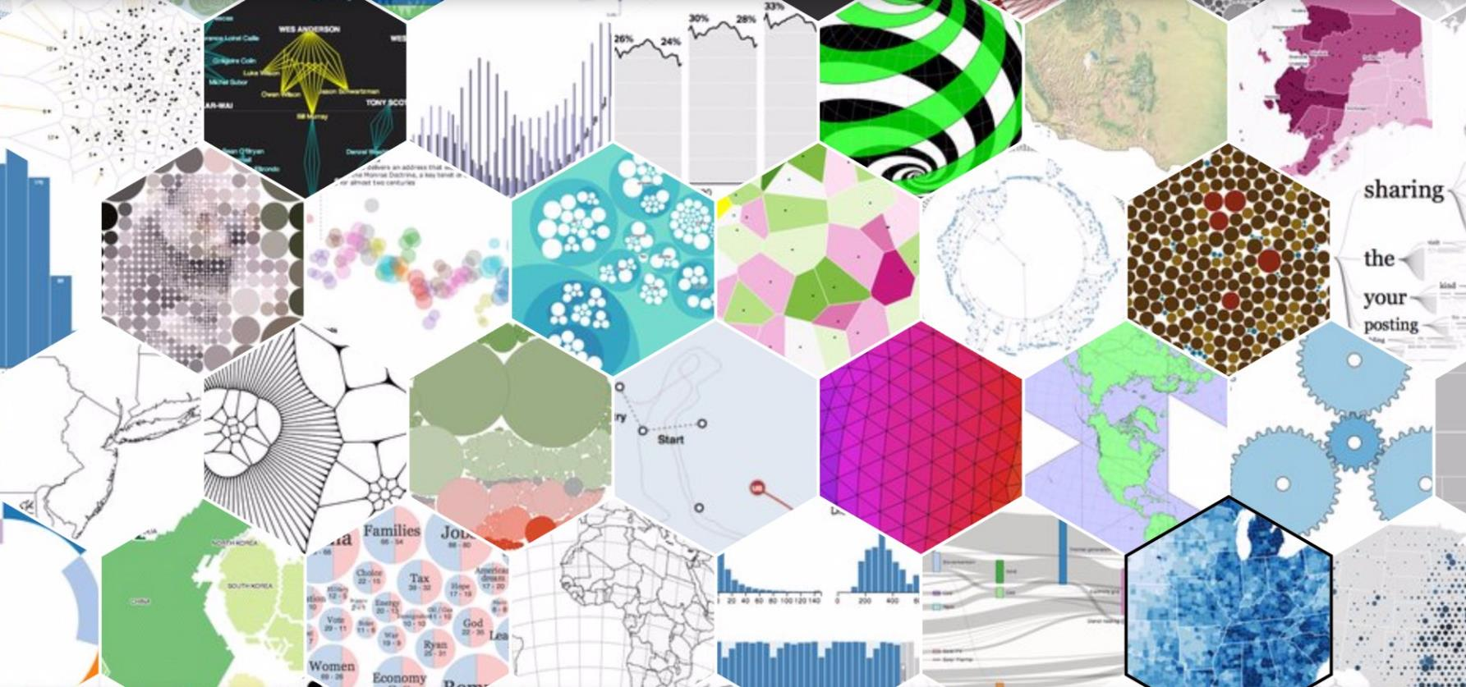
D3.js
Web browser 상에서 동적인 정보 시각화를 구현하기 위한 JavaScript 라이브러리
HTML5, CSS등 웹 표준에 기반하여 구현
데이터 시각화 회사인 Datameer에서는 공식적으로 D3.js를 핵심 기술로서 활용한다.
뉴욕 타임즈에서도 인터랙티브 기사를 제작할 때 활용한다

Slide 13
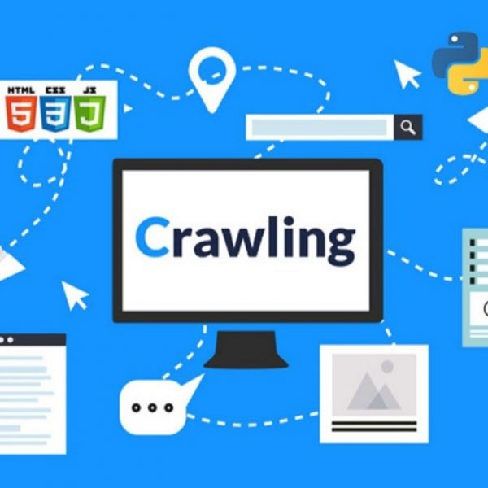
Crawling
무수히 많은 컴퓨터에 분산 저장되어 있는 문서를
수집하여 검색 대상의 색인으로 포함시키는 기술.
Jsoup 라이브러리를 이용히여 HTML parsing을 통해 적절한 데이터를 추출하고 조작하며
사용자에게 적절한 정보를 제공하고 있다.

Slide 14

Part 3,
코드

Slide 15
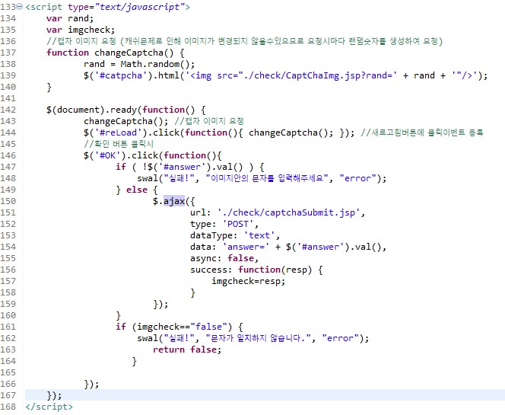
Part 3,
코드
캡차 및 AJAX
캡차 생성 및 버튼 기능

Slide 16
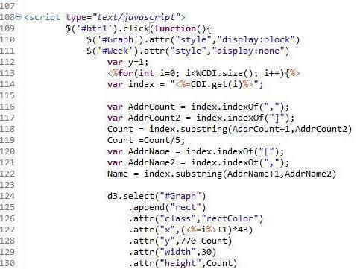
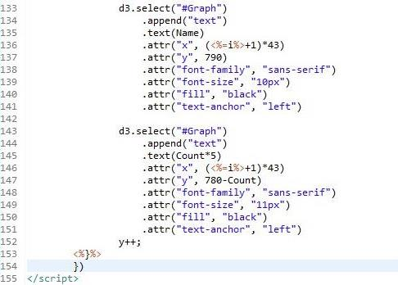
Part 3,
코드
D3.js
D3.js를 사용하여 그래프 생성

Slide 17
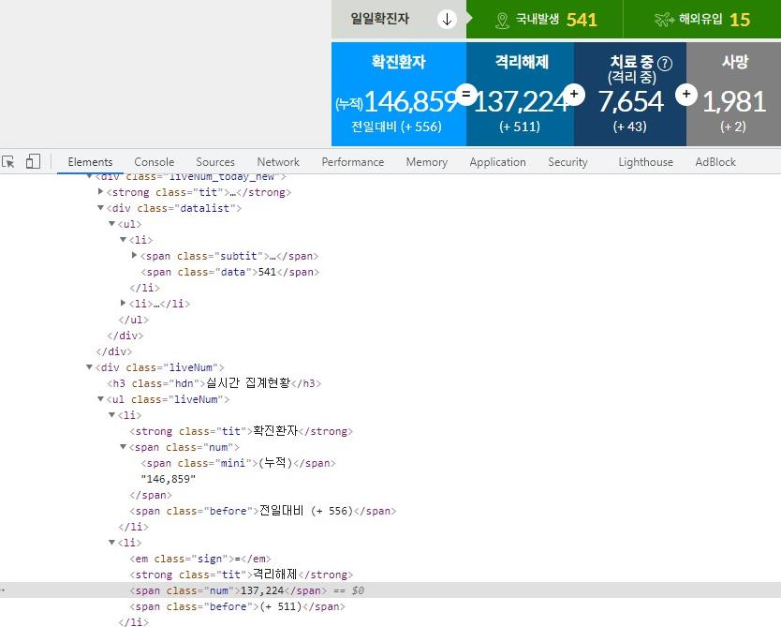
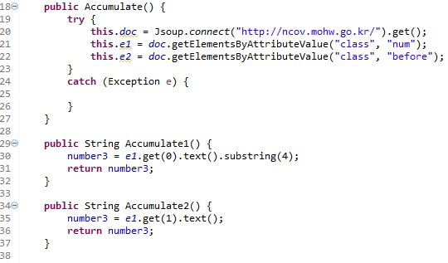
Part 3,
코드
Crawling
Jsoup를 사용하여 http://ncov.mohw.go.kr/ 사이트에서
일일 확진자 및 누적 확진자 Crawling

Slide 18
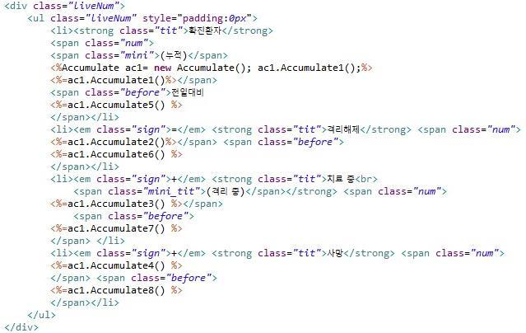
Part 3,
코드
Crawling
Crawling한 코드를 바탕으로 표 생성

Slide 19

Part 4,
서버 실행

Slide 20

이상으로 발표를 마치겠습니다.

